Slide 1
সবাইকে স্বাগতম

Slide 2
পরিচিতি
শামিমারা বেগম
সহকারী শিক্ষক
টাউন মডেল বালক সরকারি প্রাথমিক বিদ্যালয়
হবিগঞ্জ সদর,হবিগঞ্জ।
শ্রেণিঃ চর্থ
বিষয়ঃ বাংলাদেশ ও বিশ্ব পরিচয়
পাঠঃ দুর্যোগ মোকাবিলা
পাঠ্যাংশঃ বন্যা
অধ্যায়ঃ১২

Slide 3
শিখনফল
10.1.1.বাংলাদেশের বিভিন্ন দুর্যোগ(বন্যা,ঘুর্ণিঝড়,জলোচ্ছাস,আগুনলাগা) ও এসব দুর্যোগের কারণ সম্পর্কে বলতে পারবে।
10.1.2.সামাজিক জীবনে এসব দুর্যোগের প্রভাব বর্ননা করতে পারবে।
10.2.1.প্রধান প্রধান দুর্যোগ মোকাবিলার প্রস্তুতি ও পরবর্তী করণীয় সম্পর্কে বলতে পারবে।
10.2.2.দুর্যোগ মোকাবিলার মনোভাব অর্জন করবে।

Slide 4
এসো একটি ভিডিও দেখি

Slide 6
আজ আমরা পড়ব-
বন্যা

Slide 7
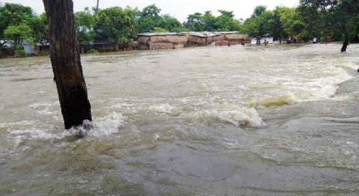
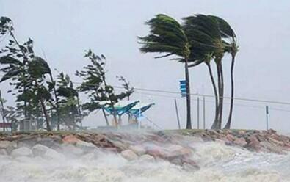
বন্যা
ঘুর্ণিঝড়
বাংলাদেশে নানা ধরনের দুর্যোগ ঘটে।তার মধ্যে উল্লেখযোগ্য হলো বন্যা ও ঘুর্ণিঝড়।প্রাকৃতিক কারন ছাড়াও মানবসৃষ্ট পরিবেশ দুষণের প্রভাবে অনেক সময় দুর্যোগ ঘটে থাকে।

Slide 8
বন্যার প্রভাব
১৯৮৭ সাল থেকে বাংলাদেশে ৭ টি ভয়াবহ বন্যা হয়েছে।আষাঢ় থেকে ভাদ্র মাসের মধ্যে মূলত বন্যার প্রকোপ বেশে থাকে।

Slide 9
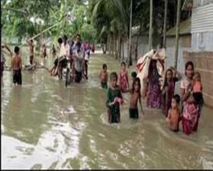
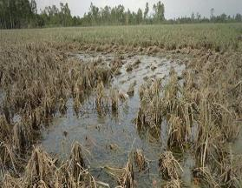
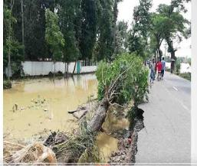
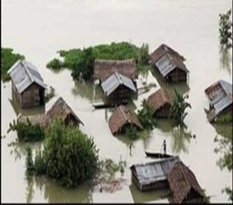
এই বন্যার ফলে মানুষের জীবন,ফসল,বাড়ী-ঘর এবং রাস্তাঘাটের অনেক ক্ষতি হয়।

Slide 10
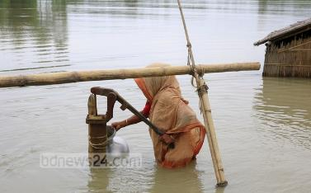
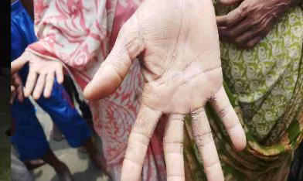
বন্যার কারনে বিশুদ্ধ পানির অভাবে নানা রোগ ছড়ায়।তবে বন্যা হলে মাটিতে পলি জমা হয় যা মাটির উর্বরতা বাড়াতে সহায়তা করে।

Slide 11
বন্যার কারণ
বাংলাদেশের ভৌগলিক অবস্থান ও প্রাকৃতিক কারনে বন্যা হয়।

Slide 12
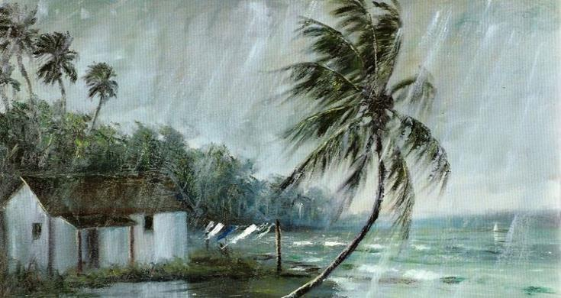
অতিরিক্ত বৃষ্টিপাত ও বন্যার একটি কারণ।

Slide 13
এ ছাড়াও পলি জমে নদীর তলদেশ ভরাট হয়ে যাওয়ার কারণে নদীগুলোর ধারন ক্ষমতা হ্রাস পাচ্ছে।ফলে বর্ষা মৌসুমে পানি প্রবাহ বৃদ্ধি পেলে বন্যা দেখা দেয়।

Slide 14
বন্যা মোকাবিলা
বন্যা সবসময় নিয়ন্ত্রন করা যায় না।আমরা যাতে বন্যা মোকাবিলা করতে পারি সে জন্য কিছু প্রস্তুতি নেওয়া যায়। যেমন-

Slide 15
নিয়মিত রেডিও,টেলিভিশন্ব সংবাদপত্রে আবহাওয়া সম্পর্কে খবর শুনব।
বাড়ির কাছে খাল-নদীতে চিহ্ন দিয়ে বাশ-লাঠি পুঁতে রাখব যাতে বুঝতে পারি পানি কতটুকু বাড়ল।
বন্যার আগে শুকনো খাবার,বিশুদ্ধ পানি।ঔষধ জমিয়ে রাখব।

Slide 16
পড়ার বই-খাতা ও ঘরের গুরুত্বপূর্ণ সামগ্রী প্লাস্টিকে ভরে গুছিয়ে রাখব।
মনে সাহস রাখব এবং ধৈর্যের সাথে দুর্যোগ মোকাবিলা করব।

Slide 17
দলীয় কাজ
দলে আলোচনা কর-
১)বন্যা নিয়ে তোমার কী ধরনের অভিজ্ঞতা আছে?
২)বন্যা মোকাবিলায় কী ধরনের প্রস্তুতি নেবে?
৩)বন্যা কিভাবে প্রতিরোধ করা সম্ভব?

Slide 18
জোড়ায় কাজ
বন্যায় কী ধরনের প্রস্তুতি নিতে হয় সে সম্পর্কে বন্ধুদের মধ্যে সচেতনতা তৈরির জন্য একটি পোষ্টার তৈরি কর।

Slide 19
পাঠ্য বইয়ের সাথে সংযোগ স্থাপন
তোমার পাঠ্য বই খোল এবং নিরবে ৩ মিনিট পড়।

Slide 20
মূল্যায়ন
নিচের প্রশ্নের উত্তরগুলো খাতায় লিখ।
১>বন্যার ৩ টি কারণ উল্লেখ কর।
২>বন্যা মোকাবিলায় তুমি কী ধরনের প্রস্তুতি নিবে ৫ টি বাক্যে লিখ।

Slide 21
পরিকল্পিত কাজ
বন্যা মোকাবিলায় প্রস্তুতিস্বরুপ তুমি তোমার পরিবারের জন্য প্রধান যে ৪ টি কাজ করবে তার একটি তালিকা তৈরি করে আনবে।

Slide 22
ধন্যবাদ সবাইকে

